Slide 1
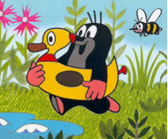
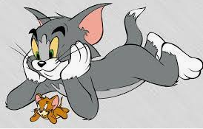
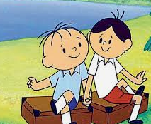
RISANKA
KAKO NASTANE RISANKA?

Slide 2
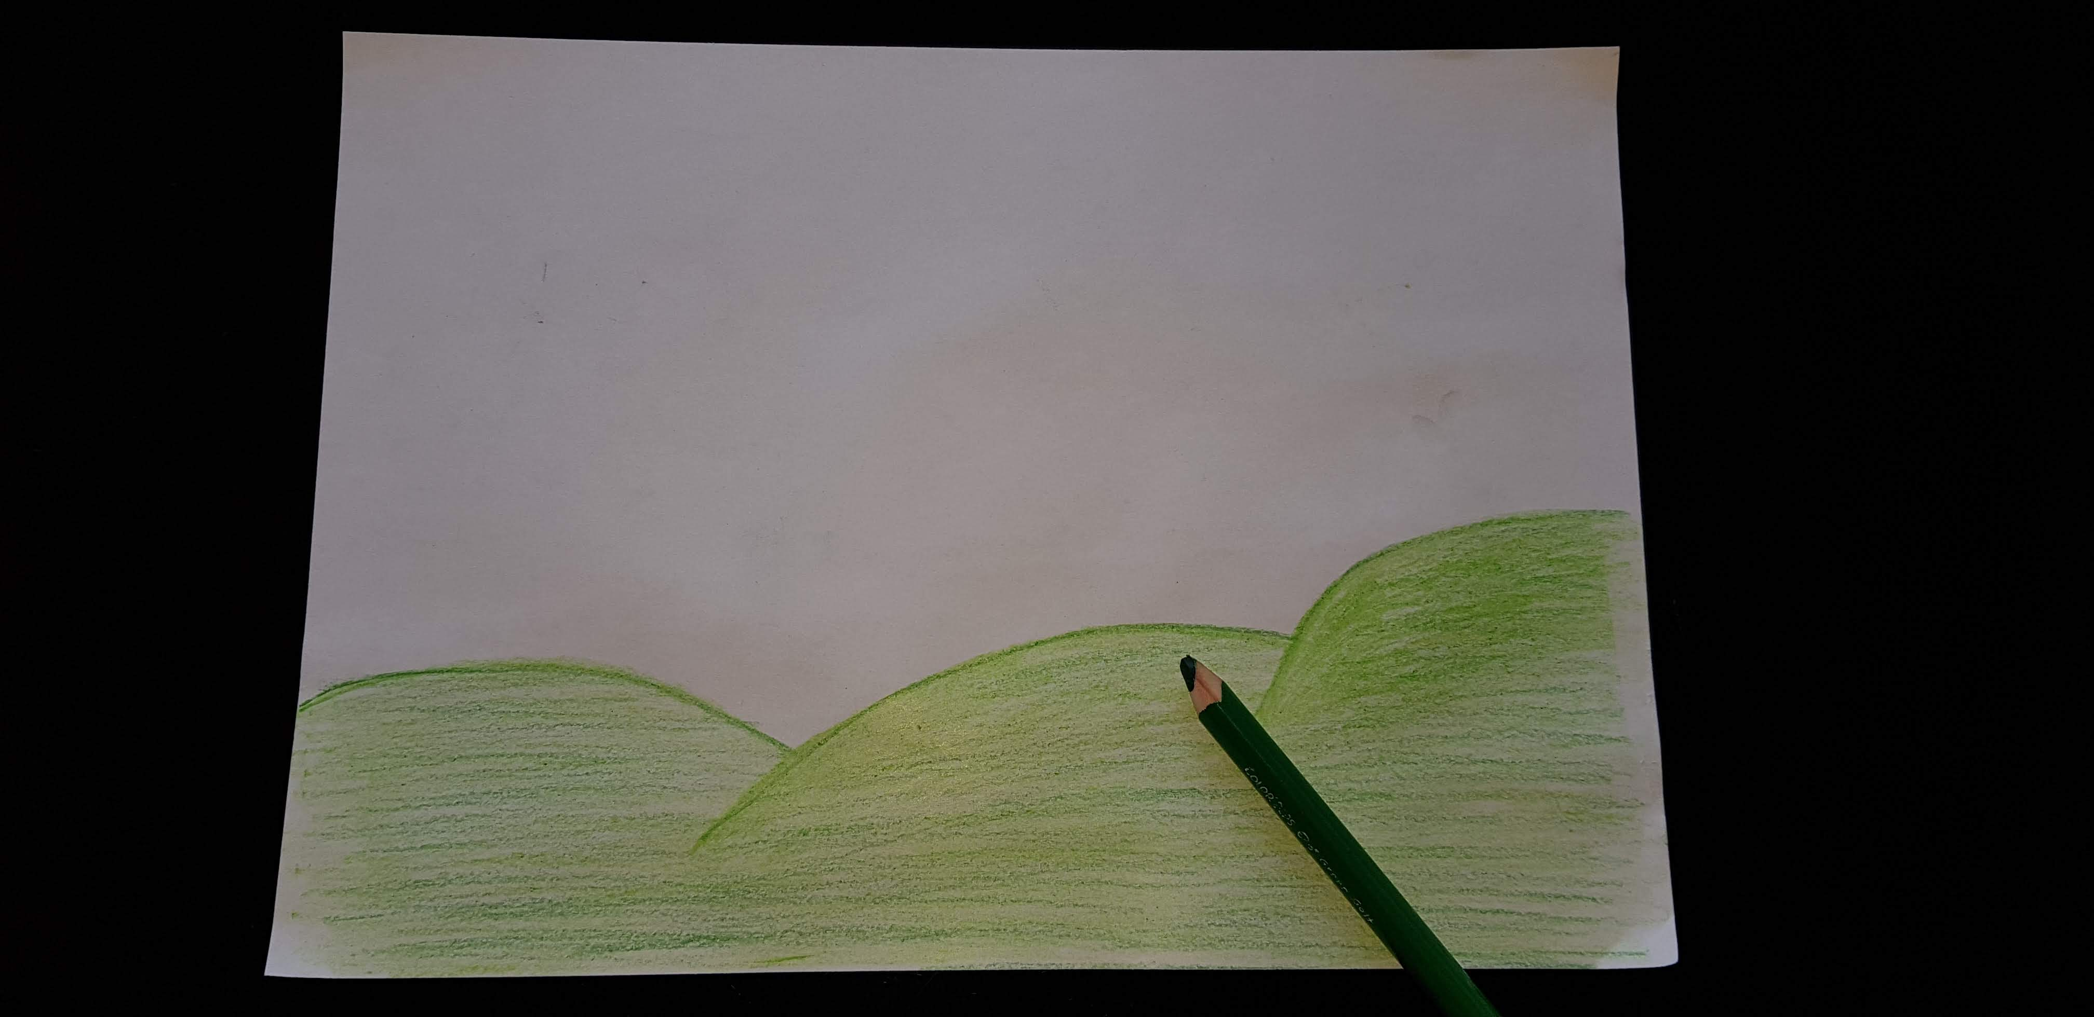
1. NASLIKAMO PODLAGO.

Slide 3
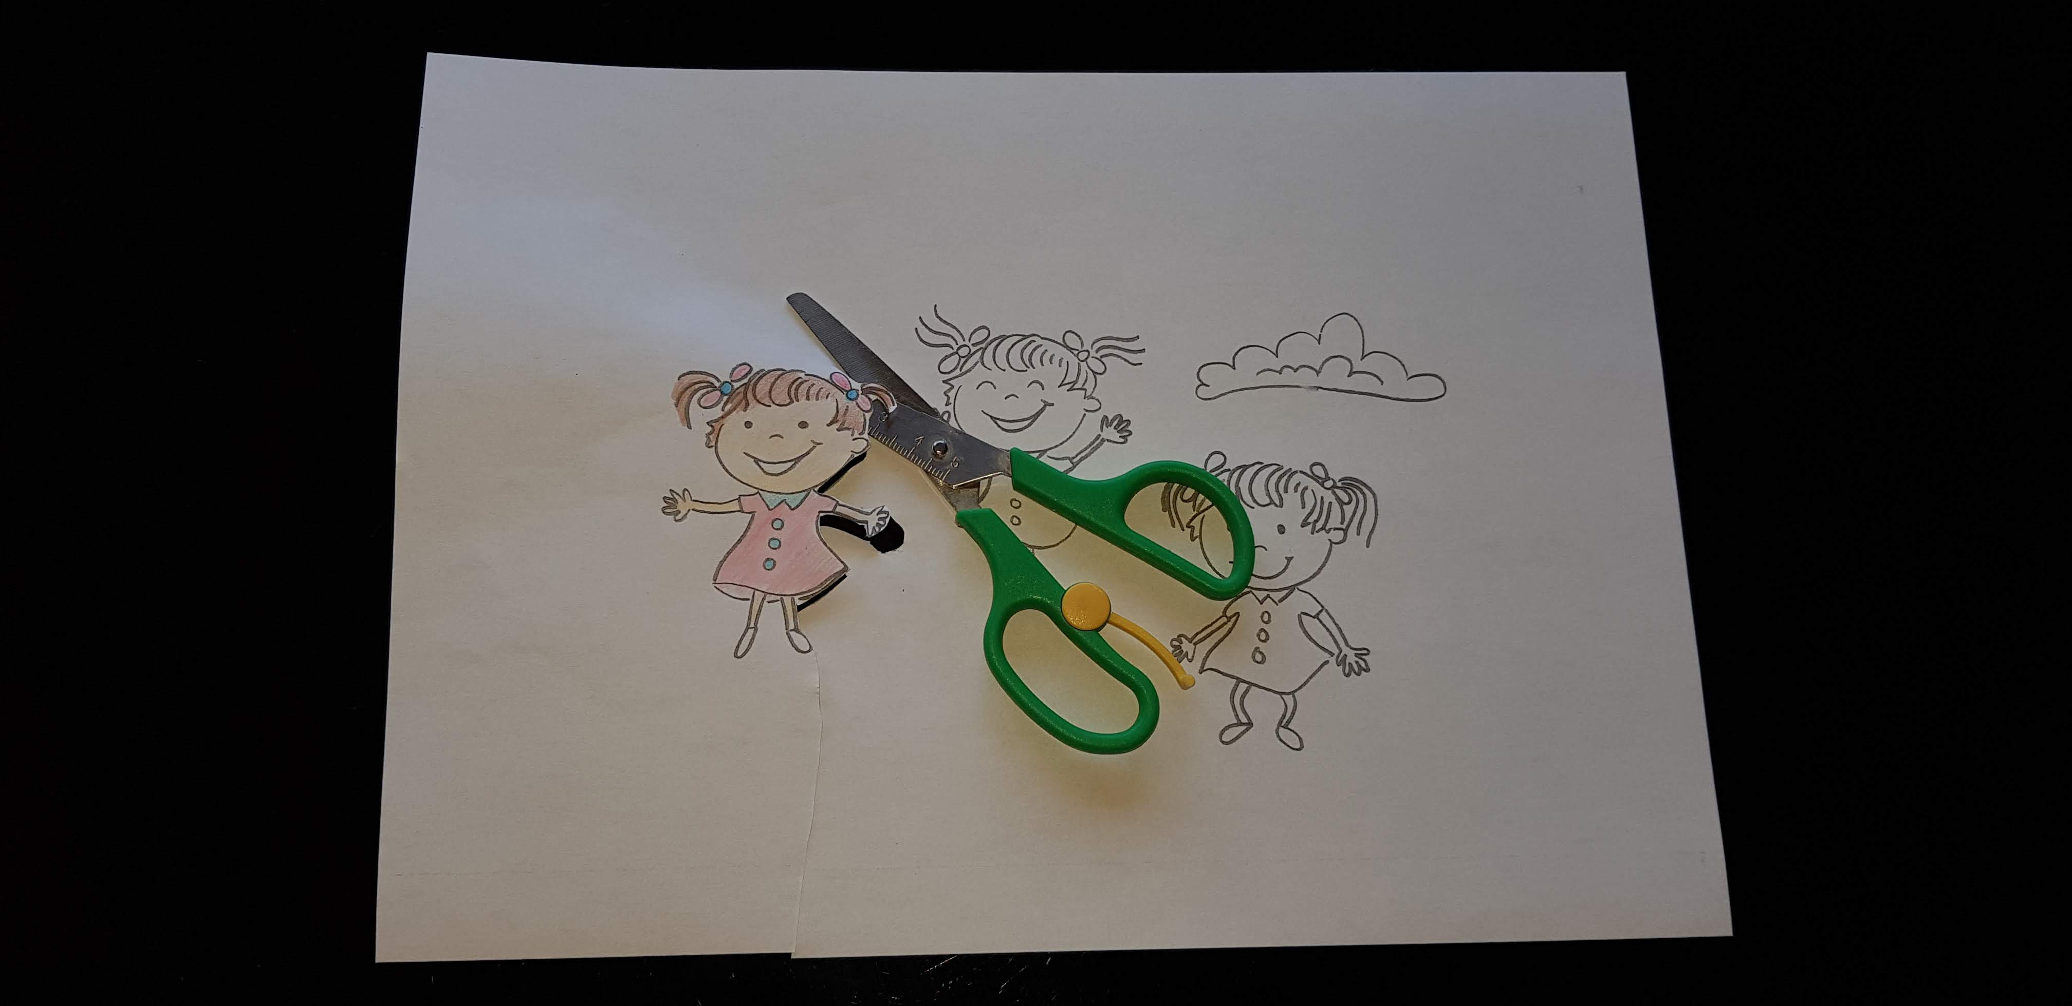
2. NARIŠEMO VSE FIGURE, JIH POBARVAMO IN IZSTRIŽEMO.

Slide 4
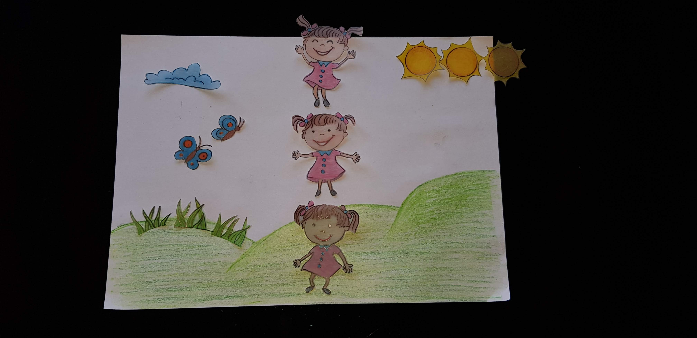
3. ZA VSAK PREMIK POTREBUJEMO DRUGO SLIKO.

Slide 5
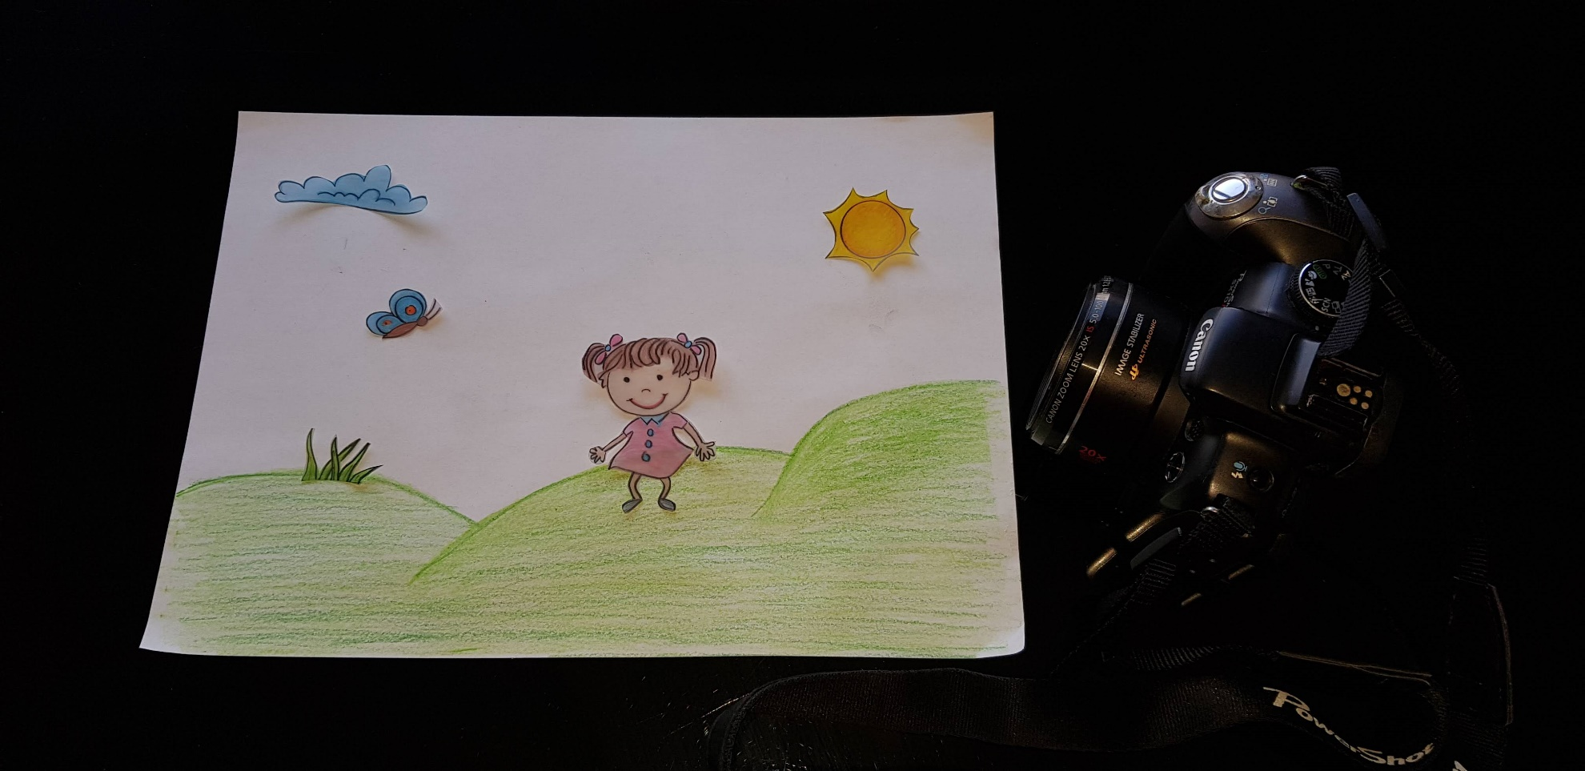
4. NA PODLAGO NAMESTIMO FIGURE, KI PREDSTAVLJAJO ZAČETEK GIBA. FOTOGRAFIRAMO PRVO SLIKO. POMEMBNO JE, DA SO VSE FOTOGRAFIJE FOTOGRAFIRANE Z ENAKE RAZDALJE.

Slide 6
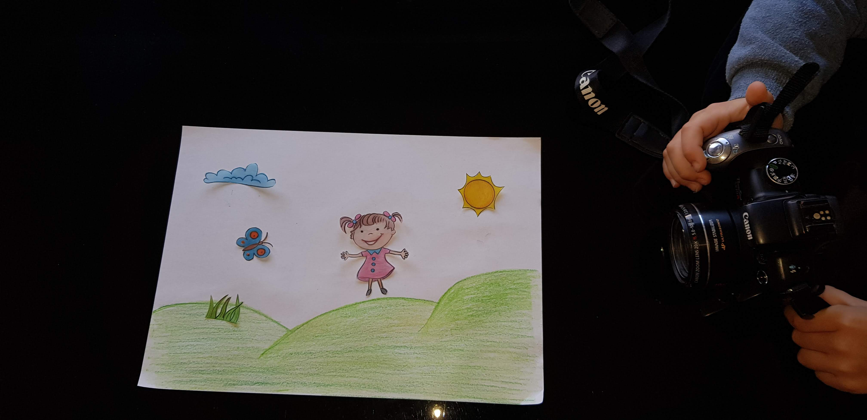
5. NA PODLAGO NAMESTIMO FIGURE, KI PREDSTAVLJAJO NADALJEVANJE GIBA. FOTOGRAFIRAMO DRUGO SLIKO.

Slide 7
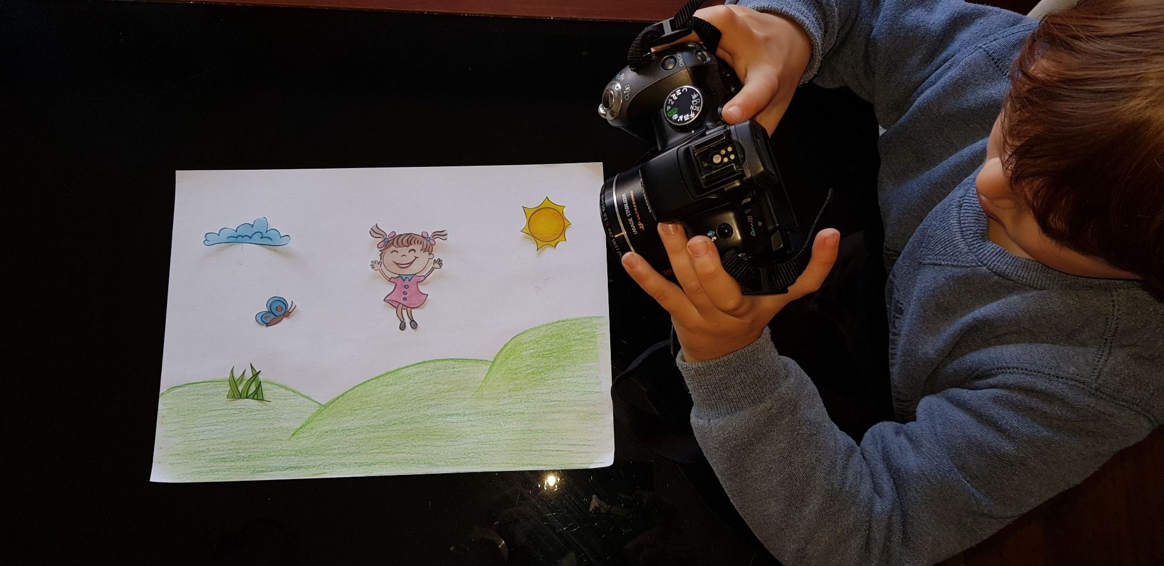
6. NA PODLAGO NAMESTIMO FIGURE, KI PREDSTAVLJAJO TRETJI GIB. FOTOGRAFIRAMO TRETJO SLIKO.

Slide 8
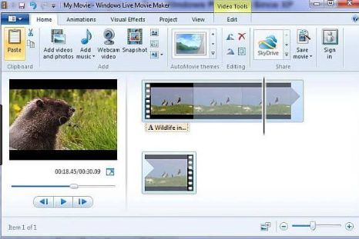
7. VSI DELI DEKLIČENEGA SKOKA IN METUJEVEGA LETA SO FOTOGRAFIRANI. ZDAJ S POSEBNIM RAČUNALNIŠKIM PROGRAMOM SESTAVIMO FOTOGRAFIJE V FILM. KER SE GIBI PONAVLJAJO, ZADOSTUJEJO ZGOLJ TRI RAZLIČNE FOTOGRAFIJE. V PROGRAM JIH V PRAVILNEM VRSTNEM REDU VNESEMO 101. TO ZADOSTUJE ZA 20 SEKUND RISANKE. DODAMO GLASBENO PODLAGO.

Slide 9
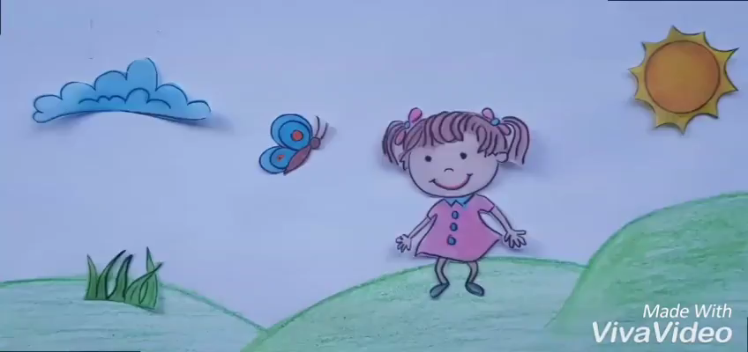
8. NAŠA RISANKA JE PRIPRAVLJENA ZA OGLED.

Slide 10
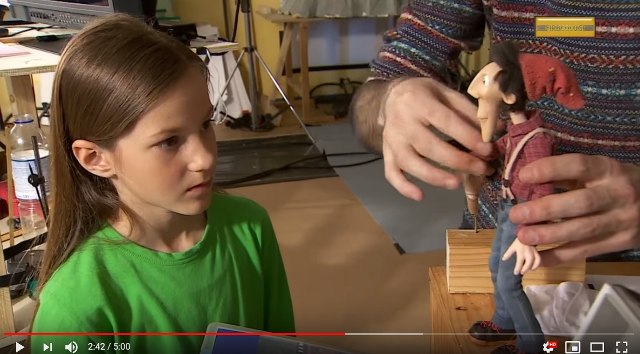
KAKO PA RISANKO OZIROMA ANIMIRANI FILM IZDELAJO PROFESIONALCI?
https://www.youtube.com/watch?v=A_zUEUsw8Cs

Slide 11
VIRI
http://www.risanke.eu/sinhronizirane-risanke/
https://med.over.net/forum5/viewtopic.php?t=11076091
https://www.cosmopolitan.si/samo-zate/lepi-spomini-na-kultne-risanke-od-bojana-do-baltazarja/
in osebni arhiv Mojce Jamnik

